Slide 1
无线传感器网络路由协议
Notes:
备注======================================================

Slide 2
无线传感器网络
无线传感器网络是有大量多功能、低功耗、廉价的传感器节点组成的智能专用网路系统，节点之间采用自组织的无线通信方式相互传递信息，协同完成特定的任务。它可以实时采集监控区域里的对象的各种信息（例如温度、湿度、光照强度、声波、视频等），经过简单处理后传递给观察者。
无线传感器网络有这些特点：
  ①硬件资源有限
  受价格、体积、功耗的限制，节点的算力、存储空间、程序空间有限。
  ②电源容量有限
  节点体积小，携带能量有限。由于部署环境复杂，所以传感器设计时要以节能低功耗为前提。
  ③多跳路由
  ④计算能力有限
  ⑤节点数量众多，分布密集
  ⑥自组织，动态网络
  ⑦以数据为中心的网络
  ⑧安全性差
  ⑨应用相关的网络
  针对具体应用来研究设计
Notes:
无线传感器网络，是由部署在检测区域内的大量廉价、微型的传感器节点组成的，通过无线通信的一种方式形成一个多跳的自组织的网络系统。一种普遍被人们接受的无线传感器网络定义是：无线传感器网络是一种大规模、自组织多跳、无基础设施支持的无线网络、网络中节点是同构的，成本低，体积和耗电量较小，大部分节点不移动，被随意的散布在检测区域，要求网络具有尽可能长的工作时间和使用寿命。
与各种网络相比，无线传感器网络具有以下显著特点：
①节点数量多，网络密度高。：：通过大量冗余节点来提高系统稳定性
②分布式的拓扑结构：：无线传感器网络中没有固定的网络基础设施，所有节点地位平等。通过分布式协议协调各个节点以协作完成特定任务。节点可以随时加入或离开网络，不会影响网络的正常运行，具有抗毁性。
③自组织特性
无线传感器网络在军事应用、环境科学、医疗健康、工业、宇宙空间探索、智能家居等等领域都有应用

Slide 3
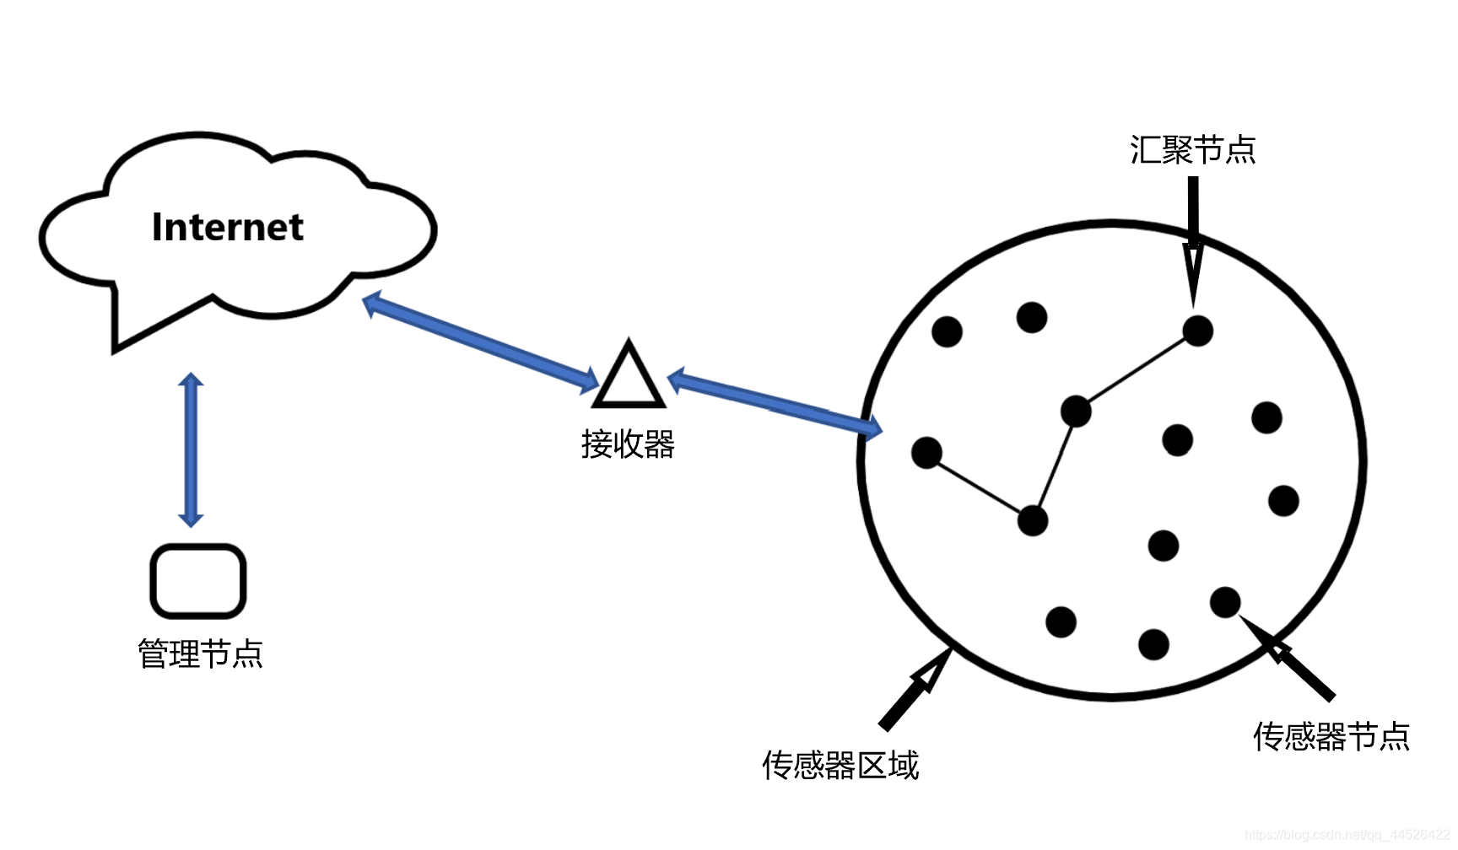
无线网络传感器网络的组成
传感器节点
  采集数据通过其他传感器节点逐跳地在网络中传输
汇聚节点
  数据由传感器节点经过多跳的方式汇聚至此节点
管理节点
  用户通过互联网管理传感器网络
Notes:
传感器节点：
传感器节点是一个微型嵌入式系统，依靠电池供电，存储容量和通信处理能力都很弱，通常没办法直接和汇聚节点通信，需要依靠其他传感器节点的转发。
传感器节点具有终端和路由器的双重功能，处理进行本地的数据处理和收集，还需要对来自其他传感器节点的数据进行存储融合和中继
汇聚节点：
汇聚节点既可以 是一个具有增强功能的传感器节点，有足够的能量供应和更多的内存与计算资源，也可以是没有检测功能只有无线通信接口的特殊网关设备，用来连接无线传感器网络和互联网，实现两种协议栈之间的协议转换
管理节点：
用户通过管理节点对 WSNs 进行配置和管理，发布监测任务以及查询监测数据

Slide 4
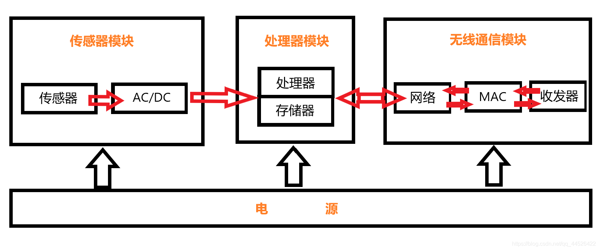
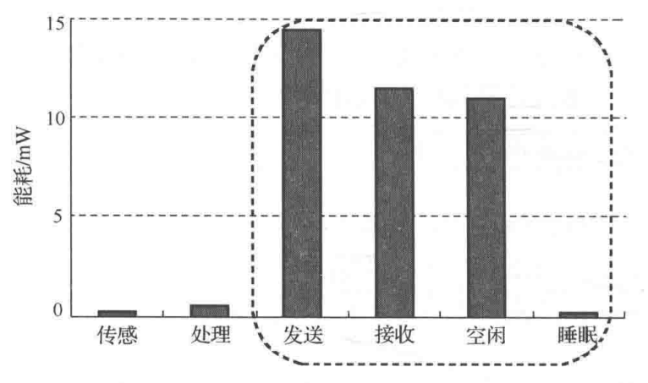
传感器节点的组成
传感器模块
  传感器
  数模转换器
处理模块
  微处理器
  存储器
通信模块
  发送
  接收
  空闲
  睡眠
能量供应模块
Notes:
①传感器模块：
负责采集检测区域的信息，并进行数据格式的转换，将原始模拟信号转换为数字信号，将交流信号转换为直流信号以供后续模块使用。
②处理器模块：
处理器——处理节点的控制
存储器——数据存储
③无线通信模块：
专门负责模块间的互相通信
通信模块有四种状态：发送、接收、空闲以及睡眠。从图1-3可以看出：发送决态的能耗最大，接收状态和空闲状态的能耗相差不大，而睡眠状态下的能耗远低于空闲能耗。这是因为空闲状态下节点也要监听信道，看是否有数据发给自己，而在睡眠状态下节点完全关闭了通信模块，能量消耗很少。因此，在执行监控任务时，应尽可能采用节点调度算法使节点更多地转入睡眠状态
④电源：
为节点提供能量

Slide 5
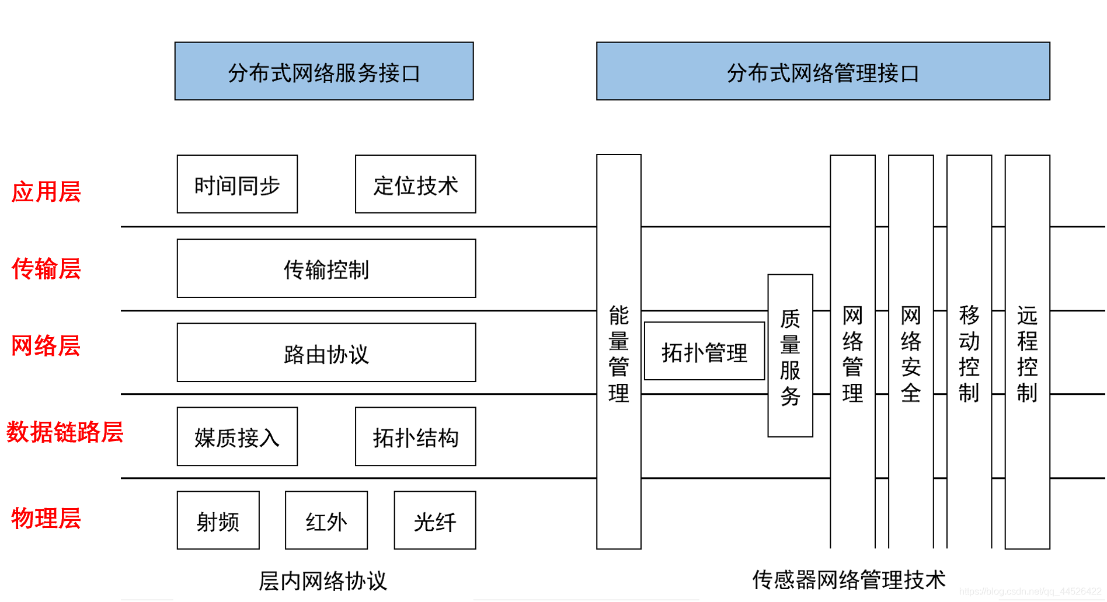
无线传感器网络的体系结构
Notes:
对于无线传感器网络来说，它的网络体系结构和传统的计算机网络由一定的区别
无线传感器网络 体系结构可以表示为这张图所示的结构
这个网络体系结构由分层的网络通信协议、网络管理技术以及应用支撑技术 部分组成。分层的网络通信协议结构类似于 Internet的TCP/IP 协议体系结构；网络管理技术主要是对传感器节点自身的管理以及用户对网络的管理
各层协议和平台的功能：
①物理层提供简单但健壮的信号调制和无线收发技术。
②数据链路层负责数据成帧、帧检测、媒体访问和差错控制。
③网络层主要负责路由生成与路由选择。
④传输层负责数据流的传输控制，是保证通信服务质量的重要部分。
⑤应用层包括一系列基于监测任务的应用层软件。
⑥能量管理平台管理传感器节点如何使用能源，在各个协议层都需要考虑节省能量。
⑦移动管理平台检测并注册传感器节点的移动，维护到汇聚节点的路由，使传感器节点能动态跟踪其邻居位置。
⑧任务管理平台在一个给定的区域内平衡和调度监测任务。

Slide 6
无线传感器网络路由协议
路由协议负责将数据分组从源节点通过网络转发到目的节点，它主要包含两个方面的功能： 寻找源节点和目的节点间的优化路径，将数据分组沿着优化路径正确转发
设计路由协议的时候需要考虑一下设计要求：
  能量高效
  可扩展性
  鲁棒性
  支持数据融合
路由协议的分类方法：
  平面路由协议和分簇路由协议（分层）
  基于查询的路由协议和非基于查询的路由协议
  基于地理位置的路由协议和非基于地理位置的路由协议
  数据融合的路由协议和非数据融合 的路由协议
  可靠性路由协议和非可靠性路由协议
  保证QoS的路由协议和不保证QoS的路由协议
Notes:
＠能量高效。 WSNs 路由协议的最基本要求是网络能量利用的高效性，包括两个方面的 含义：一方面是路由设计时要尽量选择一条低能耗的路径进行数据传输，另一方面是路由设 计时要从整个网络的角度考虑，使网络的能董消耗均衡分布，避免出现能量“热点”和“空 洞”。同时，路由协议通常需要一定的控制消息开销来进行路由建立和维护，要尽量降低这些 通信能耗。
＠可扩展性。 WSNs 中，节点的加入、移动和失效以及环境因素造成的通信链路断裂等 都会使得网络的拓扑发生动态的变化；同时，监测区域范围和节点密度的变化会造成网络规 模大小不同。这就要求路由协议的可扩展性能要好，能够及时地响应拓扑的变化，适应网络 规模大小的改变。
＠鲁棒性。工作环境及工作模式的特殊性使得 WSNs 具有不可靠特性，表现在：能量 耗尽或环境因素造成个别传感器节点暂时或者永久失效；周围环境因素影响无线链路的通信 质量；节点被部署后基本上都是工作在无人值守的状态下，不方便或不能进行人工干预；无 线通信本身的不可靠性等。因此， WSNs 的路由协议需要具备故障修复等健壮性机制，以应 对网络的这些不可靠特性。
＠支持数据融合。 WSNs 中，由千节点大量密集部署，节点采集到的数据往往带有较大 的重复性和冗余度。数据融合技术对网络中传输的数据进行压缩、合并等计算和处理，能够 有效地减少网络中传输的数据量，从而降低通信能耗。因此，通常要求 WSNs 的路由机制对 数据融合技术提供支待。
分类==================
这种分类方法根据节点在路由过程中是否有层次结构、作用是否有差异。
平面路由简单，健壮性好，但建立、维护路由的开销 大，数据传输跳数多，适合小规模网络；
分簇路由扩展性好，节点管理方便，适合大规模网 络，但簇结构的维护开销大，且簇头是路由的关键节点，其失效将导致路由失败

Slide 7
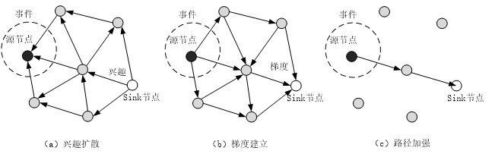
平面路由协议
在平面路由协议中，网络的各个节点地位平等，不存在等级和层次差异，路由简单，易扩展，无需进行任何架构维护，不易产生瓶颈效应，具有较好的健壮性
Flooding（泛洪协议）
  一种最早的路由协议，接收到消息的节点以广播的形式转发报文给所有临近节点，不用维护网络拓扑结构和路由计算，但存在消息内爆、重叠、资源消耗大等问题，Hedetniemi等人提出了Gossiping策略来解决内爆问题
SPIN
  以数据为中心的自适应路由协议，是泛洪协议的改进，考虑了WSN中数据冗余问题
DD（directed diffusion，定向扩散协议）
  一个以数据为中心、基于查询的路由协议，
  工作过程分为三个阶段：兴趣扩散（泛洪）、梯度建立、强化路径。
Rumor-routing（谣传协议）
  解决DD协议每一次查询都要进行一次上报的开销大问题
Notes:
Flooding 泛洪是一种传统的路由技术，不要求网络拓扑结构的维护和路由计算，接收到消息的节点以广播形式转发分组。对于自组织的无线传感器网络, 泛洪路由是一种较直接的 实现方法，但消息的 “ 内爆“和 “重叠 “是其固有的缺陷。为了克服这些缺陷，Hedetniemi等人提出了Gossiping策略(8]，节点不采用广播形式转发它接收到的分组，而是随机选取一个相邻节点进行转发。Gossiping方法有效避免了消息的 “ 内爆 “ 现象，但有可能增加端到端的 传输延时。
SPIN是第一个以数据为中心的路由协议，通过协商机制来解决泛洪算法中的内爆和重叠问题。SPIN协议中设置了三种类型的消息用于建立协商机制（ADV、REQ、DATA），传感器节点产生或收到数据后，首先用 ADV消息向邻节点宣布有数据发送，接收到邻居节点返回的接收数据请求 REQ消息时，才用DATA消息封装数据发送至请求节点， 避免了盲目传播。与 Flooding和Gossiping协议相比，SPIN协议有效地节约了能量。但SPIN协议也存在缺点：当产生或收到数据的节点的所有邻节点都不需要该数据时，将导致数据不能继续转发；且在较大规模网络中，存在 ADV消息 “ 内爆 ” 问题。SPIN协议有4种不同的形式：SPIN-PP、 SPIN-EC、SPIN-BC和 SPIN-RL。
定向扩散路由(DD)是一个重要的 、 以数据为中心的 、 基于查询的路由协议。传感器节点用一组属性值来命名它所生成的数据，汇聚节点采用Flooding方式传播用户兴趣消息到整个或部分监测区域内的所有节点。 用户兴趣消息表达用户感兴趣的监测数据，如湿度等。 在兴趣消息的传播过程中，协议逐跳地在每个传感器节点上建立反向的从数据源到汇聚节点的 传输路径。 传感器节点把采集到的数据沿着已确定的路径向汇聚节点传送。 该协议在路由建立时需要Flooding传播，能董和时间开销较大。
汇聚节点每一次的查询如果都要进行一次上报的话，协议开销就太大了，谣传协议就是为解决DD协议的这个问题而设计的。
监测 区域中的传感器节点感知到事件后，沿随机路径向外扩散传播携带该事件的代理(Agent) 消息，同时汇聚节点发送的查询消息也沿随机路径在网络中传播。 当Agent消息和查询消息的 传输路径交叉在一起时，就形成一条汇聚节点到事件区域的完整路径。

Slide 8
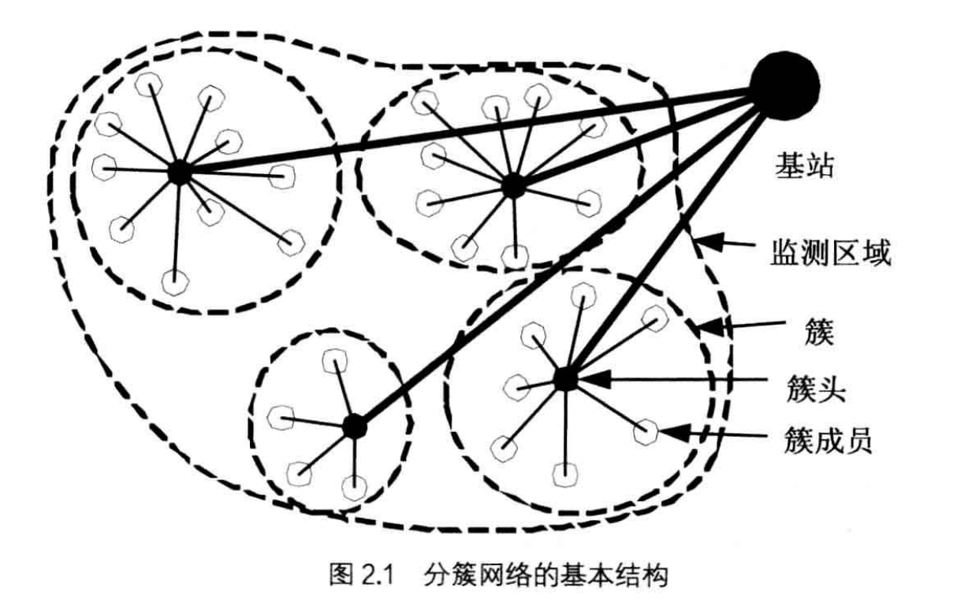
分簇路由协议
在分簇路由协议中，有两类节点:
簇头（Cluster Head）
簇成员（Cluster Member）。
簇成员通过单跳或多跳的方式与簇头进行通信。簇头起到类似网关的作用，簇头之间形成独立的网络与基站进行通信。
多层分簇是一种新的分簇网络结构
在单层分簇的基础上采用由底之上的原则继续分簇，每一层的簇头从下一层簇头中产生，知道最高层簇头选出，就完成整个分簇体系
Notes:
在分簇路由协议中，网络被划分为若干的簇，一个簇相当于一个小型的子网。
每个簇通常包括一个簇头 以及多个簇成员。簇成员通常直接发送数据至簇头（簇的规模较大时也可以采用多跳方式），簇头通过多跳或者单跳的方式与基站进行通信。簇头起到类似网关的作用，负责管理和控制簇内成员节点，负责收集簇内成员节点的感知数据，根据需要进行融合并转发到基站。图2.1所示为分簇网络 的基本结构。
另外还有一种是多层分簇，这是一种新的分簇网络结构
在单层分簇的基础上采用由底之上的原则继续分簇，每一层的簇头从下一层簇头中产生，知道最高层簇头选出，就完成整个分簇体系

Slide 9
分簇路由协议
  性能评价
  能量效率
  能量均衡
  网络生命周期
  数据汇聚时延
  数据准确性
  可扩展性
  可靠性
  三大核心问题的思想和方法
  簇头产生算法
    选择依据
    簇头产生方式
    簇头位置分布
  簇的形成算法
    分布式成簇算法
    集中式成簇算法
  簇的路由算法
    簇内路由
    簇间路由
Notes:
根据 WSNs 的特点及其路由协议的设计要求，分簇路由协议的性能评价主要包括以下7个方面， 这些性能指标不仅仅是分簇路由协议的评价标准，也是其设计和实现时的优化目标。
Wsns通常由三大核心问题
簇头的产生
簇的形成
簇的路由
1、簇头的产生是簇形成的基础，绝大多数分簇算法的第一步就是考虑怎样产生簇头
由于簇头的能耗远远大 千成员节点的能耗，为了平衡节点间的能量消耗，簇头需要由节点轮流担任，周期性地更新。 簇头的产生方法、数量和位置在很大程度上决定了最终形成的簇的结构、大小和数量，也影 响了节点的能量耗费进度和网络的生命周期。
选择依据：： 1) 节点的剩余能量； 2) 节点到基站的距离； (3) 节点的位置分布； 4) 节点到邻居节点的距离； 5) 节点的“度”及邻居节点剩余能量。
簇头产生方式：根据控制策略的不同，可以把簇头产生方式分为集中式和分布式两种
簇头位置分布：簇头在网络中的位置分布形式有均匀分布和非均匀分布两种。
2、簇头的产生和簇的形成是网络分簇的两个主要步骤。很多分簇算法首先产生簇头，然后 普通节点选择簇头加入 形成簇；有些分簇算法则是先将网络划分为簇，然后选择簇头。
簇的形成算法根据其采用的控制策略大致可以分为分布式和集中式两类。
3、簇的路由包括簇内和簇间两个方面，均可以采用单跳或者多跳的方式。在簇内，由于簇成员和簇头距离般较近，数据通常直接传输给簇头；如果两者距离较远、有障碍而不能直接通信或者 直接通信 代价过高，也可采用中继方式向簇头传输数据。在簇间，虽然有些协议也选择了单跳传输方式。但由于节点传输距离受限，簇间单跳路由不适合大规模网络，故更多的协议采用了簇间多跳路由

Slide 10
典型的分簇路由协议
LEACH (Low-Energy Adaptive Clustering Hierarchy)
PEGASIS (Power-Efficient Gathering in Sensor Information Systems)
HEED (Hybrid Energy-Efficient Distributed Clustering)
EECS (Energy Efficient Clustering Scheme)
EEUC (Energy-Efficient Uneven Clustering)
EADEEG (Energy-Aware Data Gathering Protocol)
LEACH-C和LEACH-F
PSO-C
CEB-UC (Cell Energy Balanced Uneven Clustering)
CDAT
Notes:
分簇路由协议有很多，我说一下前面四个协议：
LEACH是无线传感器网络的第一个分簇路由协议。 LEACH 定义了“轮 “的概念， 由簇的建立阶段和稳态阶段组成。
簇的建立阶段Ns实现网络分簇；
稳态阶段进行数据的收集、处理和传输。
在簇的建立阶段，每个节点随机产生 0~1 之间的数值 ，如果这个数值小于一个阙值，则该节点成为簇头，并向周围节点广播当选为簇头的消息。
PEGASIS (Power-Efficient Gathering in Sensor Information Systems)： PEGASIS 是一种无线传感器网络中的分簇路由协议，它采用链式结构来传递数据。相比于一些传统的分簇路由协议，如LEACH，PEGASIS引入了链式数据传输的概念。在PEGASIS中，节点被组织成一条链，其中每个节点将接收来自前一个节点的数据，进行处理，然后传递给下一个节点。最终，数据通过这个链式结构传递到基站或数据汇总点。这种链式结构有助于降低能量消耗，因为数据通过短距离传输，减少了广播和多跳传输的开销。然而，这种结构可能引入一些传输延迟，因为数据需要在链上依次传递。
HEED (Hybrid Energy-Efficient Distributed Clustering)： HEED 是一种分簇路由协议，其核心思想是在节点选取簇头时，综合考虑节点的能量状况和通信开销。HEED使用一个混合的选举算法，该算法通过最大化节点之间的距离和最小化节点之间的通信开销，来选择簇头节点。这有助于实现更均衡的簇头分布和更长的网络寿命。HEED的目标是提高网络的稳定性和能效，同时减少能量消耗不均衡问题。
EECS (Energy Efficient Clustering Scheme)： EECS 是另一种无线传感器网络中的分簇路由协议，旨在提高网络的能效。类似于HEED，EECS也关注簇头节点的选择，以确保网络中的能量消耗均衡。EECS采用基于节点的剩余能量和距离簇头的距离来选择合适的簇头节点。通过综合考虑这两个因素，EECS努力降低不必要的能量消耗，同时保持网络的性能。这种方法有助于延长无线传感器网络的寿命，特别适用于需要长期运行的应用场景。
这三种协议都是为了提高无线传感器网络的能效而设计的，但它们采用不同的策略来实现这一目标，以适应不同的应用和网络条件。

Slide 11
分簇路由协议
研究的发展方向
提高网络能耗的均衡性
充分结合多种因素，改善簇头选择的合理性
簇的轮转周期优化问题
提高数据传输的可靠性
充分利用数据预测和能量预测技术
智能优化算法的应用
集分布式和集中式于一体的高能效路由
Notes:
提高网络能耗的均衡性： 要解决网络中节点能耗不均衡的问题，以避免“热点”和“能量空洞”现象，需要综合考虑节点的能量消耗、簇头选择、簇的划分以及簇内和簇间路由，形成一个综合的能耗均衡策略。
充分结合多种因素，改善簇头选择的合理性： 簇头是关键的网络节点，簇头选择需要不仅考虑节点的剩余能量，还应该综合考虑节点的地理位置、到基站的距离和邻居信息等多个因素。
簇的轮转周期优化问题： 需要优化簇的建立阶段和数据传输阶段，以减少建立阶段的开销，并增加数据传输时间，同时确保网络能够及时响应网络变化。
提高数据传输的可靠性： 在无线传感器网络中，通信链路稳定性难以保证，因此需要研究高可靠性分簇路由协议，考虑节点的移动和网络拓扑变化。
充分利用数据预测和能量预测技术： 数据预测技术可以降低节点数据查询频率，减少节点能耗，而能量预测技术可以调整和改善簇头选择，平衡网络节点之间的能耗。
6、智能优化算法在无线传感器网络中的分簇路由协议中的应用是为了提高路由决策的质量，以使网络更加高效和节能。这些算法包括模拟退火、遗传算法、粒子群算法、蚁群算法等，它们在不同情境下被用来解决优化问题。以下是对它们在分簇路由协议中的应用以及需要考虑的因素的详细解释：
7、集分布式和集中式于一体的高能效路由： 将分布式和集中式算法相结合，以充分利用它们的优点，构建更为合理高效的路由策略，满足不同应用需求。
模拟退火算法： 模拟退火算法是一种启发式搜索算法，灵感来自固体材料退火过程。在分簇路由协议中，模拟退火算法可以用来优化簇头的选择、簇的划分以及簇间路由。算法会尝试不同的选择，允许一些不太好的选择以一定概率接受，以避免局部最优解。信息获取方面，需要考虑如何获取有关网络拓扑、节点能量、数据流量等信息，以作为算法的输入。
遗传算法： 遗传算法是一种模拟自然选择和遗传机制的优化算法。在分簇路由协议中，遗传算法可以用来优化簇头的选择、路由路径的确定等。个体（可能的解决方案）被组合成种群，并通过选择、交叉和变异来演化种群，以找到最优解。信息获取需要考虑如何构建个体的编码方式，以及如何评估各个个体的适应度。
粒子群算法： 粒子群算法是一种基于群体协作的优化算法，灵感来自鸟群或鱼群的行为。在分簇路由协议中，粒子群算法可以用来协调节点的位置或参数，以优化网络性能。每个粒子代表一个可能的解，它们根据自身和群体的经验调整位置。信息获取需要确定粒子的初始位置和速度范围，以及如何度量粒子的性能
蚁群算法（Ant Colony Optimization）： 蚁群算法模拟了蚂蚁寻找食物的行为，常被应用于路径选择和数据收集的优化。蚁群算法通过模拟蚂蚁在网络中留下信息素的方式，找到最佳路径。

Slide 12

Thank you
我的汇报结束
陈治丞 汇报于2023-10-28

